Slide 1
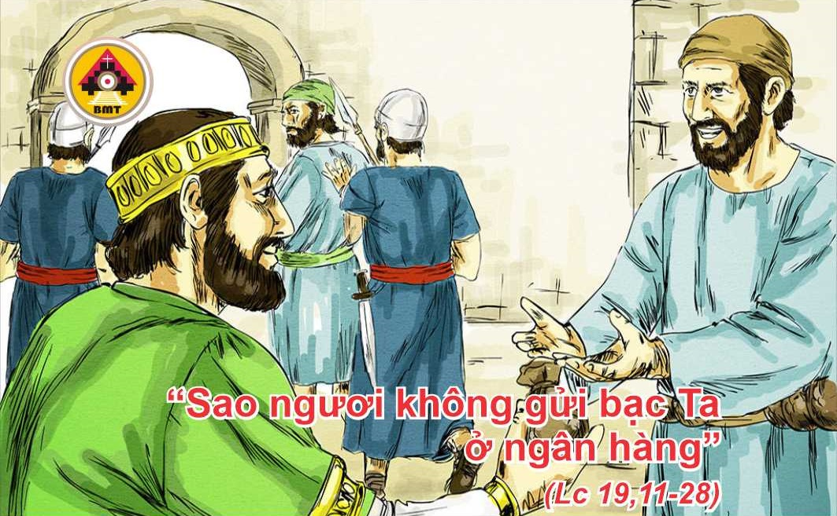

THỨ TƯ TUẦN XXXIII THƯỜNG NIÊN C

Slide 2

Chúa phán: Ta nghĩ đến bình an, chớ không nghĩ đến gian khổ; các người kêu cầu Ta, và Ta nhậm lời các ngươi, Ta dẫn dắt các ngươi từ mọi nơi các người bị nô lệ trở về.
Ca nhập lễ

Slide 3

Bài Đọc 1: 2 Mcb 7, 1. 20-31
“Ðấng Sáng Tạo vũ trụ sẽ trả lại cho các con tinh thần và sự sống”.
Trích sách Macabê quyển thứ hai

Slide 4
Ðáp: Lạy Chúa, khi thức giấc, con no thoả nhìn chân dung Chúa
Đáp Ca:
Tv 16, 1. 5-6. 8b và 15

Slide 5
Alleluia, alleluia! – Lạy Chúa, mọi gới răn Chúa được lập ra cho tới muôn đời. – Alleluia.
Alleluia: Tv 110, 8ab

Slide 6
Phúc Âm: Lc 19, 11-28

Slide 7


Slide 8
Việc tôi kết hợp với Thiên Chúa, và việc tôi đặt niềm cậy trông vào Chúa là Thiên Chúa, thì tốt đẹp biết bao.
Ca hiệp lễ

Slide 9
Ca Kết Lễ

Slide 10
THỨ TƯ TUẦN XXXIII THƯỜNG NIÊN C

